Slide 1

🎮 „Supereroii
Internetului –
Misiune în Online”
Siguranța online
Resursă educațională digitală
pentru dezvoltarea competențelor de educație media
Autor: Prof. înv. primar Lăchescu Georgiana-Roberta

Slide 2




Misiune:
Salvează lumea digitală!
DEVINO SUPEREROU, VEI FI MAI CEVA DECÂT
INFLUENCERUL TĂU PREFERAT!

Slide 3

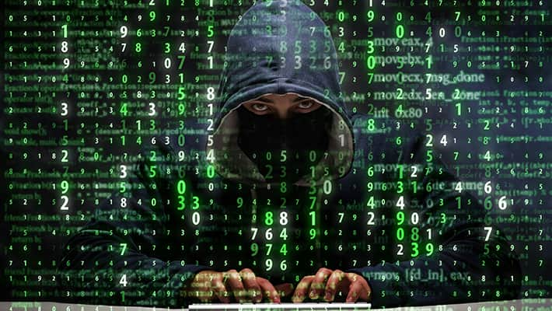





Dar stai...ce este o lume digitală?
🌍 BINE AȚI VENIT ÎN LUMEA DIGITALĂ!
În fiecare zi folosim lumea digitală:
📱 telefoane
💻 calculatoare
🎮 jocuri
📺 videoclipuri
💬 mesaje și rețele sociale
Dar…
⚠️ în lumea digitală există și pericole!
De aceea, astăzi vom deveni:
SUPEREROI DIGITALI!
Uneori putem întâlni:
👾 persoane necunoscute;
🔓 parole nesigure;
📩 mesaje false;
📰 informații neadevărate.
Internetul ne ajută:
✅ să învățăm lucruri noi;
✅ să ne jucăm;
✅ să vorbim cu prietenii;
✅ să descoperim informații interesante.

Slide 4
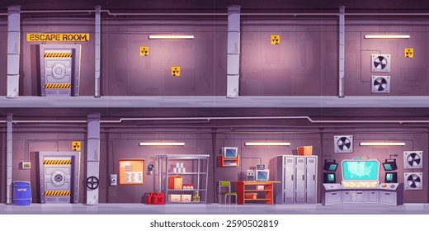






ESCAPE ROOM DIGITAL
„EVADAREA DIN INTERNETUL PERICULOS”
LET S GOOO!
Alege un username și o parolă pentru a începe jocul.

Slide 5
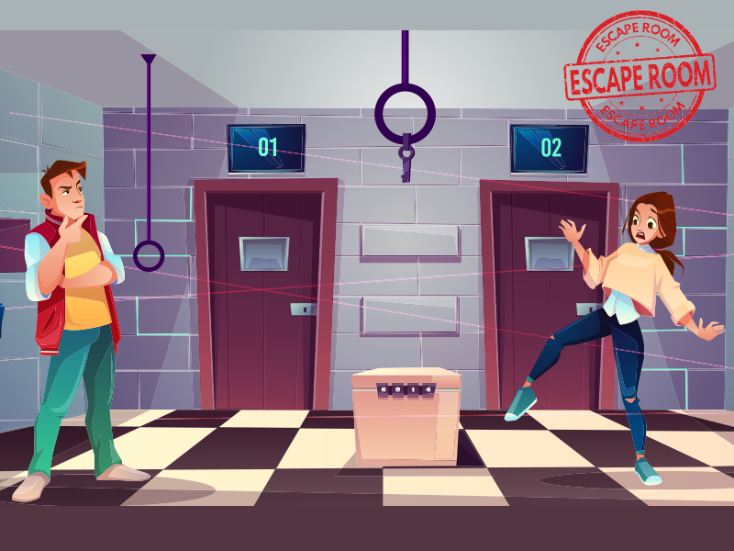


CAMERA 1 🔐
🔐 CAMERA PAROLELOR
🔑 CHEIE CÂȘTIGATĂ!
Parolele trebuie să fie:
secrete;
lungi;
greu de ghicit.
VirusX încearcă deja să spargă parola!
TASK: Alege o parolă mult mai sigură. O parolă puternică conține și caractere speciale sau cifre.
Include cifrele de pe cufăr în parola ta.

Slide 6
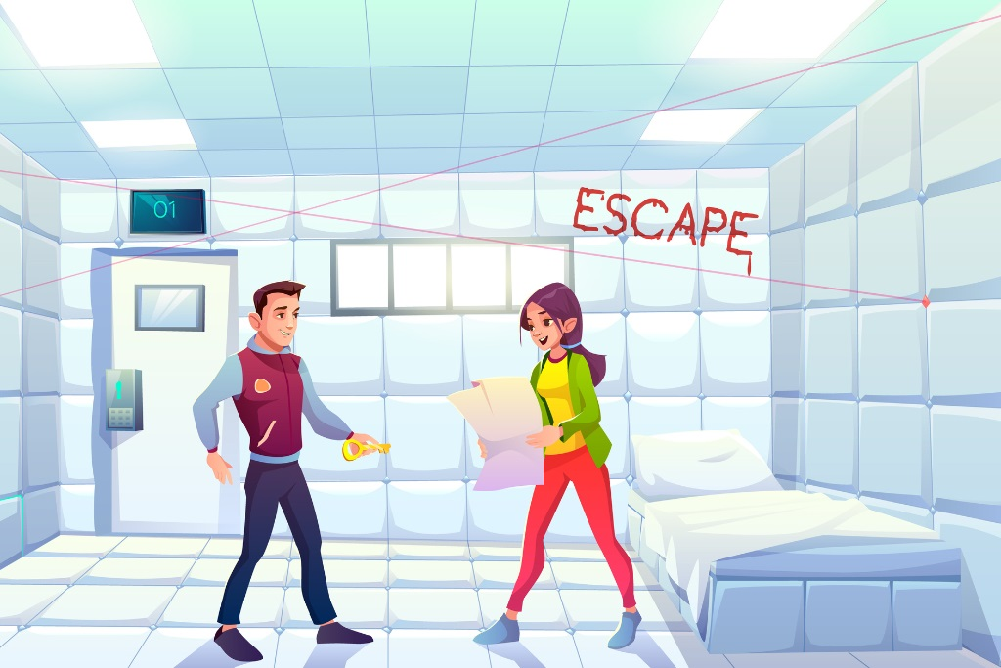



CAMERA 2 📸
📸 CAMERA POSTĂRILOR
VirusX îți urmărește și activitatea din mediul online, postările.
🔑 CHEIE CÂȘTIGATĂ!
Gândește înainte să postezi!
Ce vei posta ca să
fii în siguranță?

Slide 7

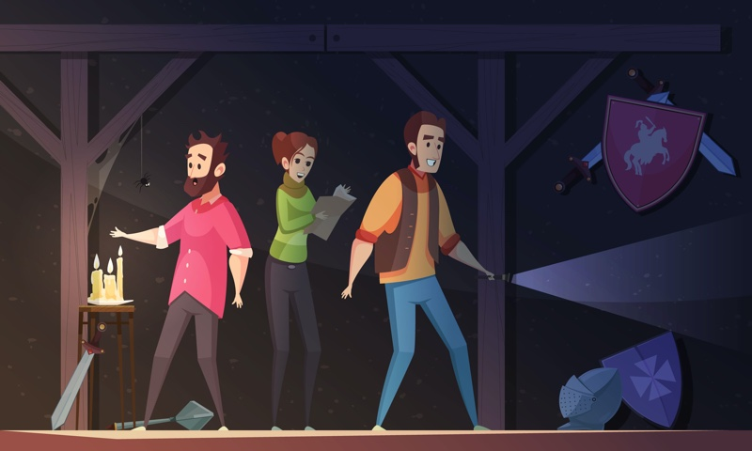


CAMERA 3 📩
📩 CAMERA MESAJELOR MISTERIOASE
Ce vei face acum?
VirusX și-a trimis un mesaj
🎁 „Trimite parola
și câștigi premii!”
Voi răspunde și îi voi oferi datele cerute.
Voi șterge mesajul și voi bloca contactul.
🔑 CHEIE CÂȘTIGATĂ!
Nu oferi informații personale online!
O să le trimit și colegilor pentru a câștiga și ei.
Voi spune unui adult.

Slide 8
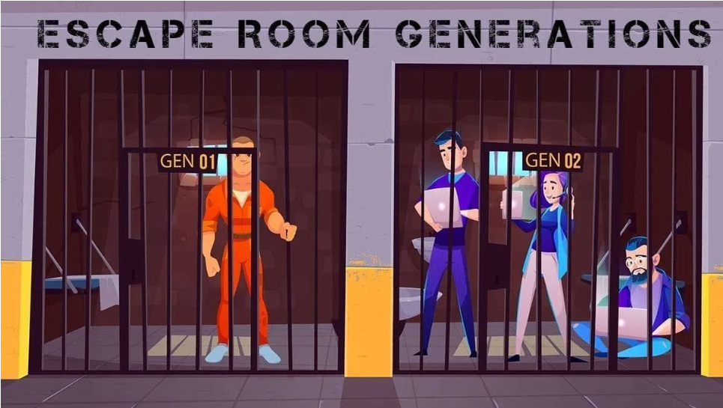
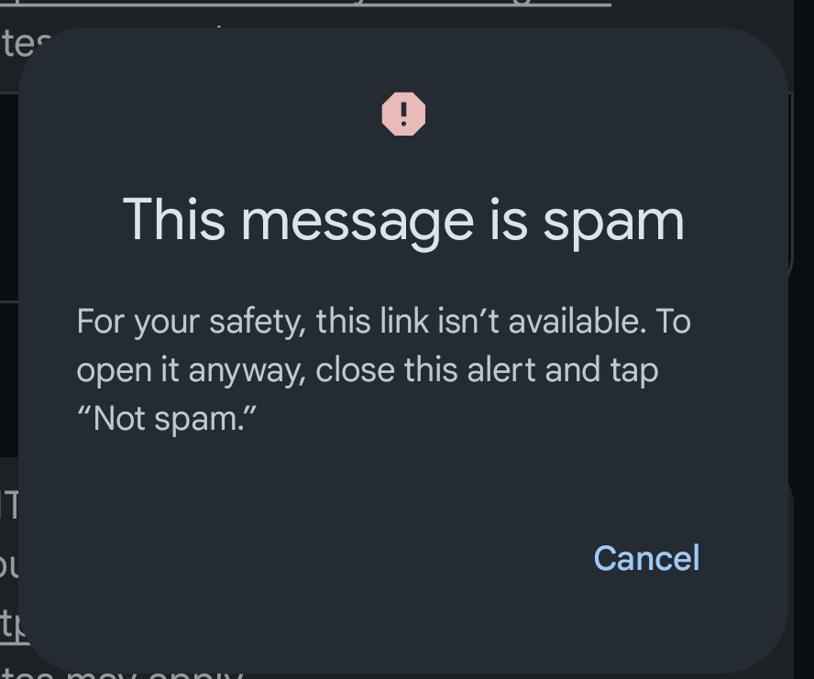





CAMERA 4
CAMERA FAKE NEWS
Aceștia sunt oameni din echipa lui VirusX. Toți sunt închiși pentru fake new.
„Contul tău va fi șters în 5 minute!
Introdu parola!”
„Ai fost ales să primești un
iPhone GRATIS!”
„Trimite parola contului tău și primești 10.000 ROBUX GRATIS!”
❓ Ce ar trebui să faci după
primirea acestor mesaje?
Nu te lăsa păcălit!
„TikTok plătește bani tuturor
copiilor care distribuie acest
mesaj!”
„Primești bani gratis dacă distribui mesajul!”
„Școala se închide pentru
totdeauna de luni!”
„Primești skin-uri rare gratis în Fortnite!
Completează datele contului!”
Să oferi imediat datele cerute.
🔑 ULTIMA CHEIE CÂȘTIGATĂ!
Nu crede tot ce vezi online!
Să distribui mesajul prietenilor
„Primești skin-uri rare gratis în Fortnite!
Completează datele contului!”
Să ignori mesajul
și să spui unui adult
Să apeși pe link
pentru a vedea premiul

Slide 9
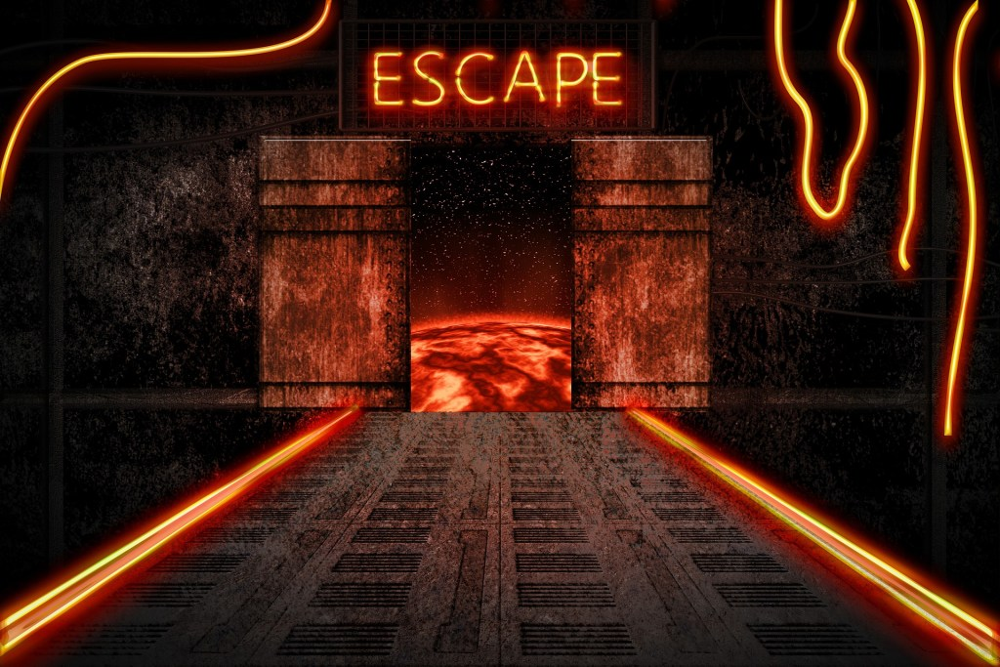
POARTA FINALĂ 🚪
🚪 POARTA DE EVADARE
Ai obținut toate cheile digitale!
Pentru a deschide poarta, răspunde:
🔹 Spui datele personale altor oameni?
🔹 Verifici informațiile?
🔹 Ceri ajutor?
👾 VirusX pierde puterea!

Slide 10
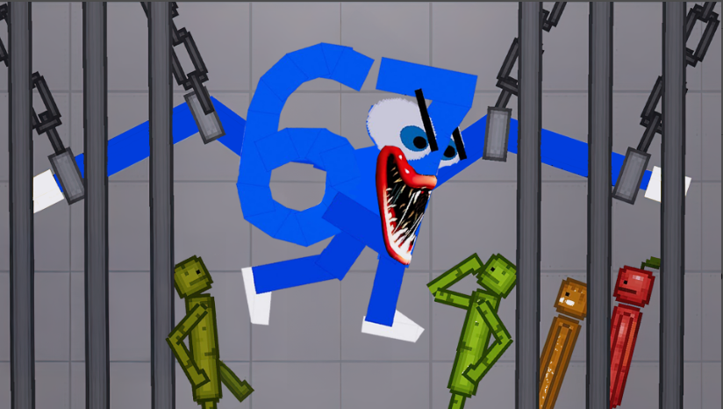


FELICITĂRI! AI REUȘIT!
L-am prins pe VirusX. Acum să-l demascăm!

Slide 11
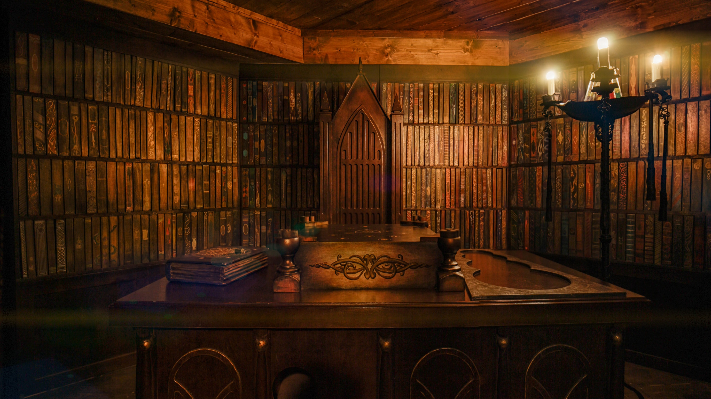
FINAL EPIC 🏆
🏆 MISIUNE COMPLETATĂ!
Ai devenit: SUPEREROU DIGITAL
Gândește.
Verifică.
Fii în siguranță online!

